Slide 1
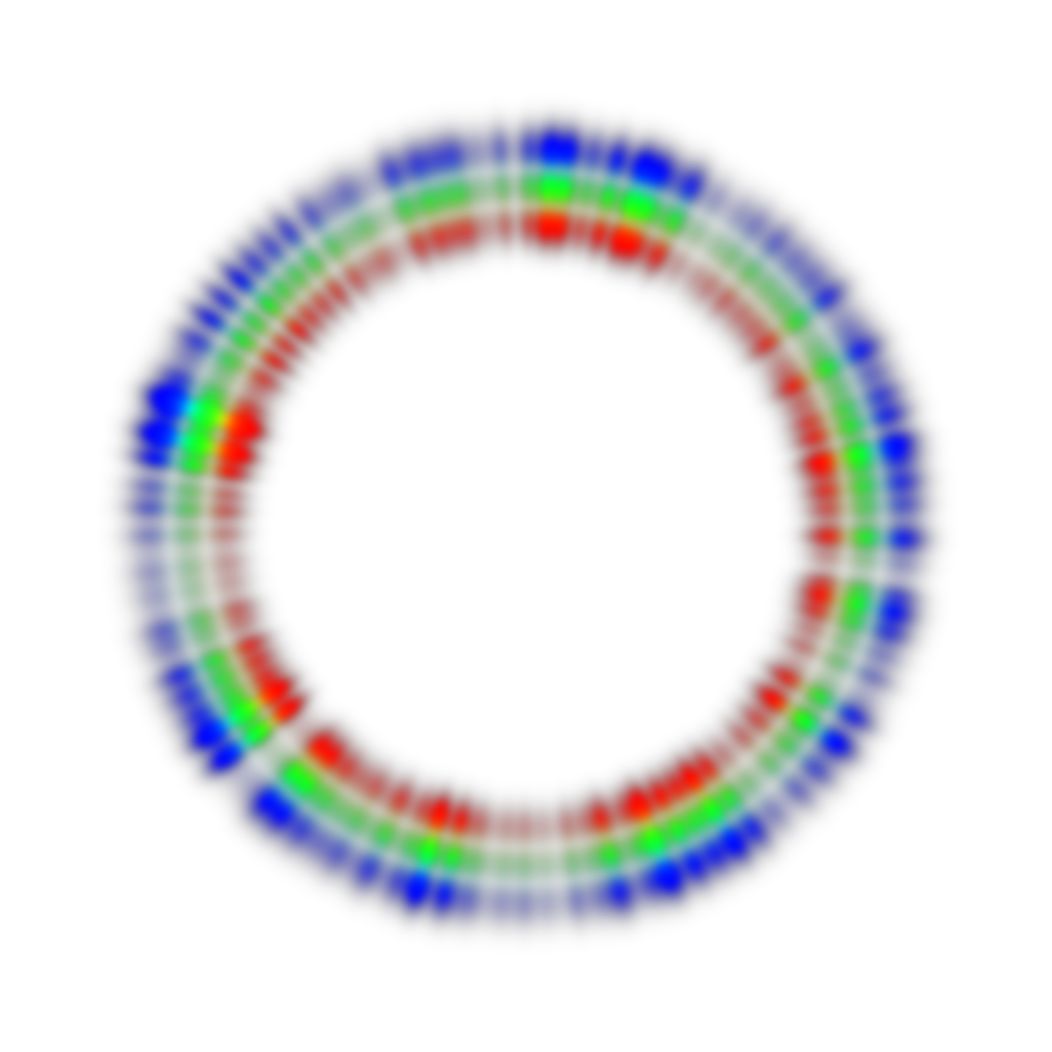

Alpha happens
before the chart.
QARAU turns physical-world data into
signals for quantitative trading.
Notes:
Титул. Дать прочитать тезис, не комментировать.

Slide 2
Есть ли спрос?
Notes:
Задать вопрос вслух и выдержать паузу. Следующий слайд отвечает одним словом.

Slide 3

01
Да
$2.8 млрд
Уникальные данные показывают изменения раньше рынка.
Расходы фондов на alternative data, 2025
+17% за год
Notes:
Ответ на вопрос предыдущего слайда — одним словом, потом цифра.

Slide 4
02
Кто платит
Quant-фонды и систематические трейдеры.
Решение принимает алгоритм, не человек.
КАК ОНИ РАБОТАЮТ
ДАННЫЕ
АЛГОРИТМ
СДЕЛКА
Они покупают не данные, а повторяемое преимущество.
Notes:
Это профессиональные торговые команды, а не аналитики. Их продукт — алгоритм, поэтому вход у нас — качество данных.

Slide 5
03
Физический мир
ТРАДИЦИОННЫЕ ДАННЫЕ
ФИЗИЧЕСКИЕ ДАННЫЕ
Цены
Отчётность
Новости
Движение судов
Работа заводов
Энергопотребление
Есть у всех
Почти никем не освоены
Notes:
Пример «перегрузка порта → задержка поставок» проговорить устно.

Slide 6
04
Данные ≠ сигнал
Шум. Смещения.
Смена режима.
11/15
Физический ряд ещё не значит, что связь удержится.
quant-исследователей назвали устойчивость сигнала главной проблемой
Notes:
11 из 15 — честнее процента на такой выборке.

Slide 7
Кто проверяет сигнал, прежде чем
на него поставят деньги?
Notes:
Риторический вопрос. Пауза. Ответ — следующий слайд.

Slide 8
05
Что делает QARAU
QARAU
ФИЗИЧЕСКИЙ МИР
КВАНТ
Discover · Collect · Validate · Deliver
От источника до проверенного data product.
Notes:
Одна схема на слайд. Архитектуру backend не показывать.

Slide 9
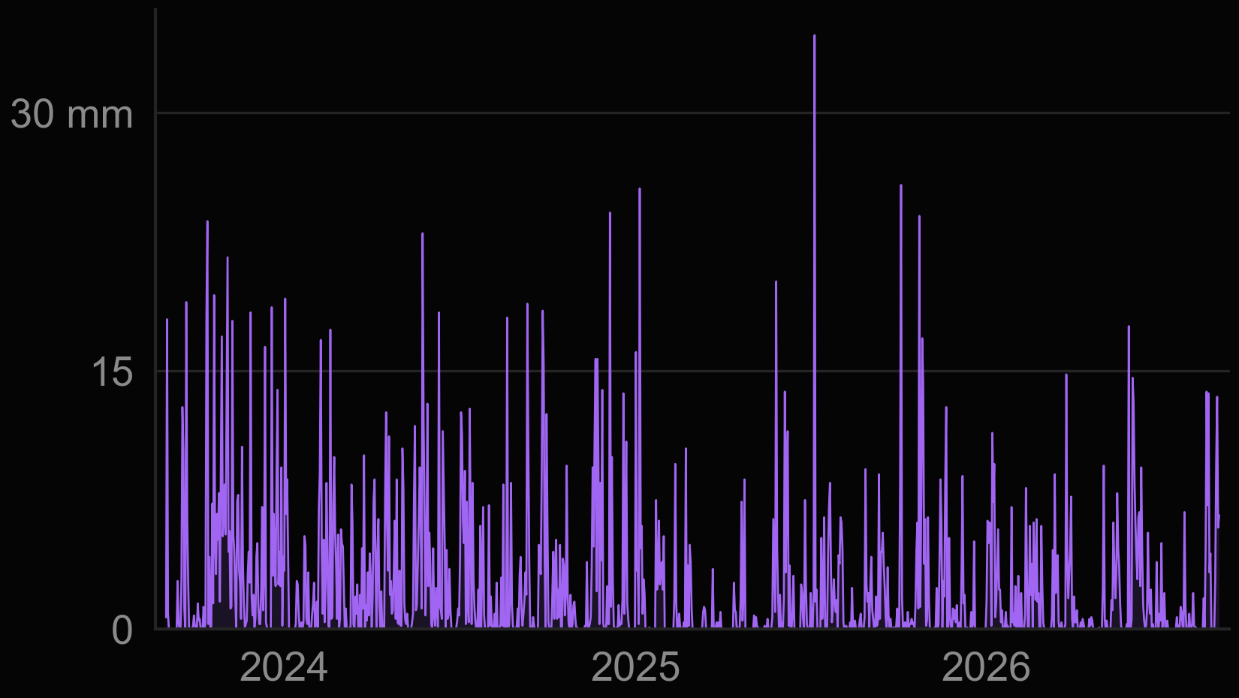
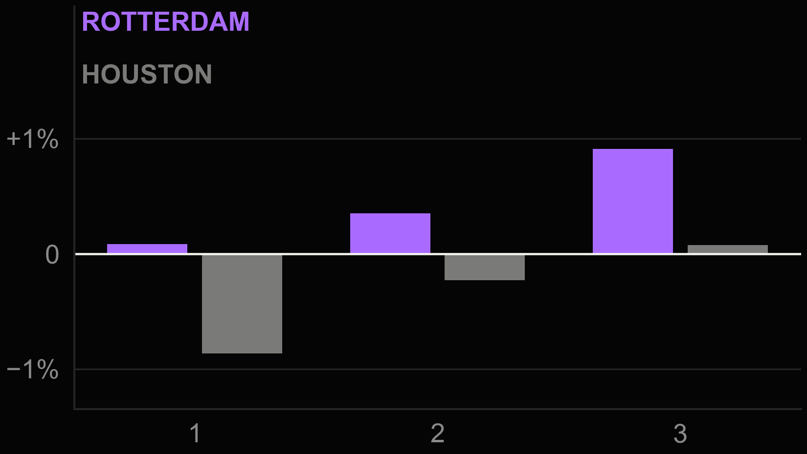
06
Живой MVP
ЖИВОЙ ИСТОЧНИК · РОТТЕРДАМ
WALK-FORWARD · ΔR² vs EUR/USD
1 097 дней · Open-Meteo · лаг доступности 5 дней
Связь держится вне обучения
только у одного кандидата.
Notes:
Настоящий вывод MVP на живых данных.
Слева: Open-Meteo historical archive, суточные осадки у порта Роттердам, 1 097 записей за 3 года, с принудительной задержкой доступности 5 дней (защита от look-ahead).
Справа: walk-forward валидация против EUR/USD (ECB), три out-of-sample окна.
Фиолетовый — Роттердам: ΔR² = +0.32%, все три окна положительные, предупреждений нет, 56/100.
Серый — Хьюстон: ΔR² = −0.52%, положительное одно окно из трёх, UNSTABLE_ACROSS_FOLDS, 43/100.
Главное: один пайплайн одного кандидата принимает, другого отклоняет.

Slide 10
07
Limited seats
Один источник — 6 мест.
Места уходят с аукциона.
Чем ценнее сигнал,
тем меньше мест
и тем выше цена места.
4 / 6 ЗАНЯТО
Мы продаём не данные, а ограниченное право доступа.
Notes:
Ключ к следующему слайду: раз мы продаём ограниченное право, его нужно чем-то удостоверять.

Slide 11
08
Why Solana
QARAU нашёл shipping dataset с сильным сигналом по нефти.
Вместо того чтобы продать его 100 клиентам
и уничтожить эксклюзивность, QARAU создаёт
5 ограниченных access slots
и продаёт их через аукцион.
Solana превращает эти slots в проверяемое on-chain право.
Notes:
Не говорить «Solana потому что быстро и дёшево» — PostgreSQL тоже быстрый.
Сильная формулировка: QARAU продаёт не данные, а ограниченное право доступа к потенциальному alpha-сигналу. Solana превращает это право в проверяемый digital entitlement.
Если спросят детали: 1) limited seats — реальный on-chain access right, wallet либо владеет им, либо нет, backend проверяет entitlement перед выдачей API; 2) аукцион — часть протокола: bid → allocation → payment → access grant; 3) доказуемая история доступа: сколько мест, кому, когда истекли, какие платежи прошли. Сами данные и alpha всегда остаются off-chain и зашифрованы.
Без Solana это обычный SaaS: база пользователей → Stripe → isSubscribed = true.

Slide 12
09
Конкуренты
QARAU
Neudata
Exabel
Широкий охват данных
Глубокая работа с physical data
Узкий домен даёт специализированную validation.
Notes:
Kayrros и Ursa Space назвать устно — как потенциальных поставщиков данных и партнёров.

Slide 13
10
Первый покупатель
TAM
ПЕРВЫЕ ПОКУПАТЕЛИ
$2.8 млрд alternative data
Commodity funds
Systematic desks
Proprietary trading firms
SAM
Physical-data для quant
SOM
Закрытые data products
Notes:
Без концентрических кругов и случайных процентов.

Slide 14
Почему мы?
Notes:
Короткая пауза перед командой и ask.

Slide 15
11
Команда
Tamerlan Omralinov
Sohum Muley
Engineering & AI
Quantitative Research
Kaggle Expert
Built production AI/data systems
Experience with noisy real-world data
Quant Research · BITS Pilani
Built and tested real trading strategies
HFT data · alpha research · backtesting
Colosseum: запустить закрытый MVP и подключить первых quant buyers.
Notes:
История заканчивается здесь: команда и конкретный ask. Слайда Thank you нет.

